Slide 1
VICERRECTORADO DE INVESTIGACIÓN INNOVACIÓN Y TRANSFERENCIA DE TECNOLOGÍA
“ANÁLISIS NUMÉRICO Y SIMULACIÓN DE LA MECÁNICA DE FRACTURA EN TUBERÍAS FORZADAS.”
TESIS PREVIA A LA OBTENCIÓN DEL TÍTULO DE MAGISTER EN MANUFACTURA Y DISEÑO ASISTIDOS POR COMPUTADOR
AUTOR: ING. BARRIONUEVO CHILUIZA, GERMÁN OMAR
DIRECTOR: MSC. GUERRERO HINOJOSA, BYRON ANDRÉS

Slide 2
CONTENIDO
1 INTRODUCCIÓN
  Objetivo General
  Objetivos Específicos
2 REVISIÓN DE LITERATURA TÉCNICA
  Mecánica de fractura
  Tenacidad a la fractura
  Evaluación de componentes
  Mecánica de fractura computacional
3 EVALUACIÓN
  Caso de estudio
  Metodología
  Evaluación de la integridad estructural
  Resultados

Slide 3
CONTENIDO
4 SIMULACIÓN
  Objetivo de la simulación
  Metodología
  Simulación
  Resultados
5 DISCUSIÓN
  Análisis de cálculos analíticos
  Análisis de la simulación
  Comparación de resultados
6 CONCLUSIONES Y RECOMENDACIONES
  Conclusiones
  Recomendaciones

Slide 4
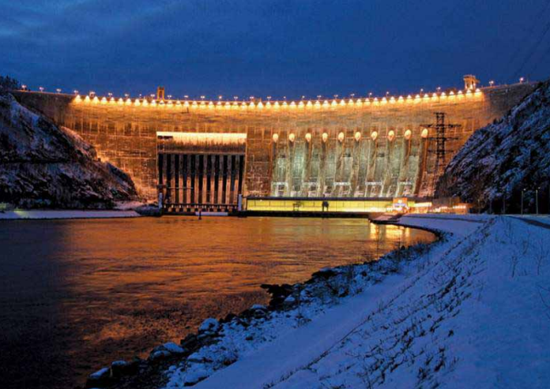
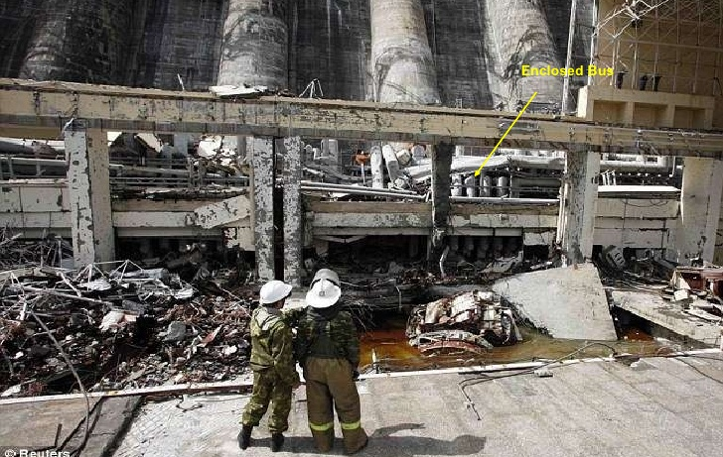
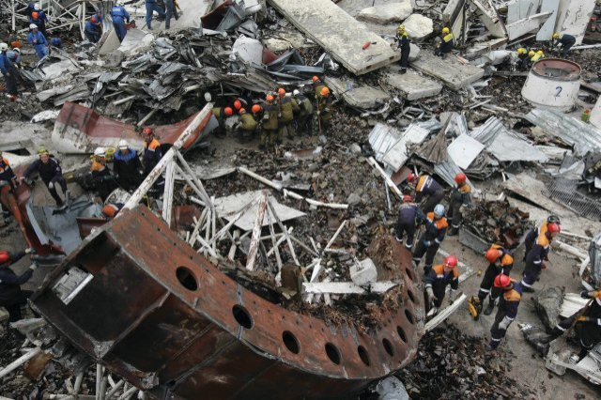
MOTIVACIÓN
FATAL FAILURES:
Siberia's hydro disaster
17 de agosto 2009
75 fallecidos
Hidroeléctrica Sayano-Shúshenskaya
Fuente: Engineering and Technology Magazine, 2011

Slide 5
INTRODUCCIÓN
Esfuerzo aplicado
Resistencia a la fluencia
Teoría de fallas clásica
Esfuerzo aplicado
Tenacidad a la fractura
Tamaño de la fisura
Mecánica de fractura

Slide 6
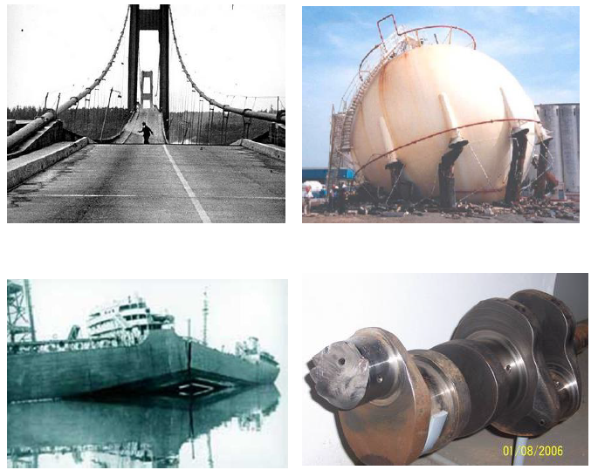
ANTICIPAR LA FALLA
¿Cuánta carga puede soportar una estructura o elemento mecánico en condiciones óptimas de operación?
Una estructura puede fallar por:
Deformación elástica excesiva
Deformación plástica
Fractura
Después de ciclos repetitivos
Fuente: (Andrade, 2015)

Slide 7
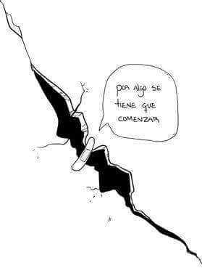
INTEGRIDAD ESTRUCTURAL
Nivel de desempeño de un componente estructural en función de su contenido de defectos
Inspección para identificar la presencia de defectos.
Recopilación de datos de diseño y condiciones de operación.
Análisis del comportamiento de los defectos encontrados.
Fuente: (Yépez, 2015)

Slide 8
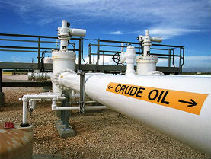
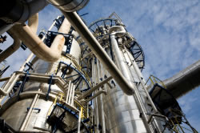
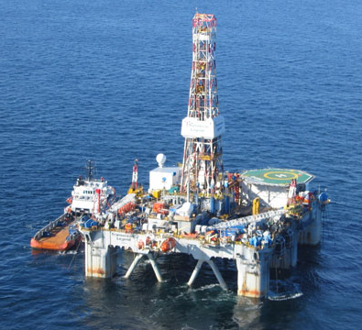
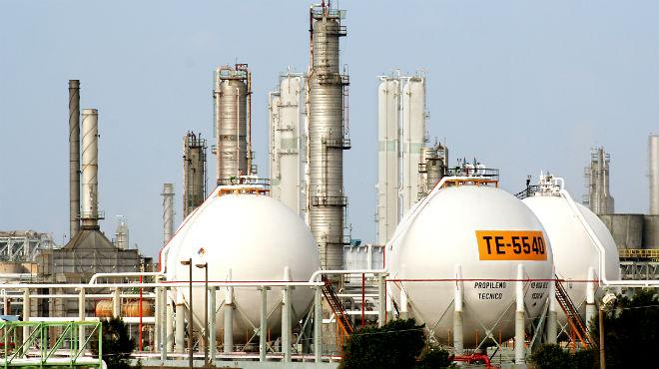
TUBERÍA FORZADA
Recipientes a presión
Centrales Hidroeléctricas
Oleoductos & Gasoductos
Ingeniería en alta mar
Refinerías

Slide 9
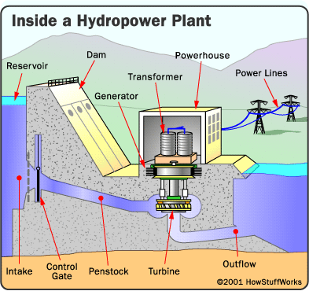
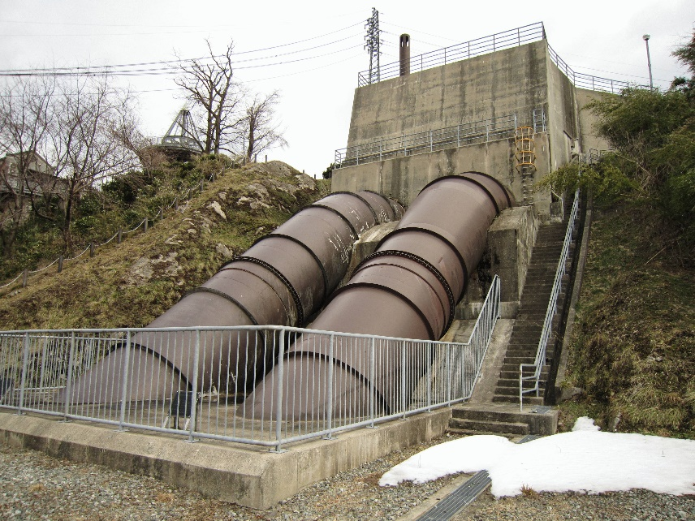
CASO DE ESTUDIO

Slide 10
OBJETIVO GENERAL
Evaluar el fenómeno de mecánica de fractura en tuberías forzadas y desarrollar un método basado en normas internacionales y simulación numérica para su modelado, análisis y diseño.

Slide 11
OBJETIVOS ESPECÍFICOS
Realizar una evaluación preliminar sobre el diseño y manufactura de tuberías forzadas.
Caracterizar el comportamiento de tuberías forzadas, considerando la presencia de una fisura en el interior de la misma.
Evaluar la integridad estructural de una tubería forzada en las inmediaciones del cordón de soldadura en el marco del estándar BS 7910.
Realizar la simulación por elementos finitos de la mecánica de fractura en tuberías forzadas con una fisura interna en dirección axial.
Comparar los resultados de la simulación por elementos finitos mediante expresiones analíticas.
Estimar la vida útil y recomendar un periodo de inspección para evitar que se produzca un fallo debido al crecimiento de la fisura detectada en el interior de la tubería.

Slide 12
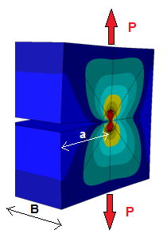
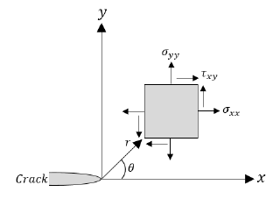
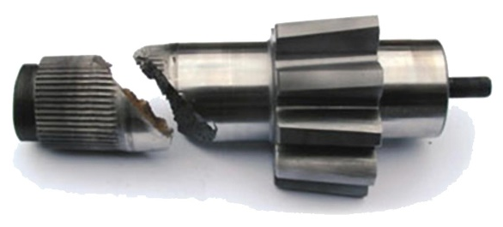

MECÁNICA DE FRACTURA
La mecánica de fractura es una disciplina que vincula mediante expresiones analíticas la geometría del componente fisurado y las cargas a las cuales se encuentra sometido. Permite la inspección para el control de la propagación de defectos.
$$K_{I}=Y σ \sqrt{πa}$$
Fuente: (Anderson, 2005)

Slide 13
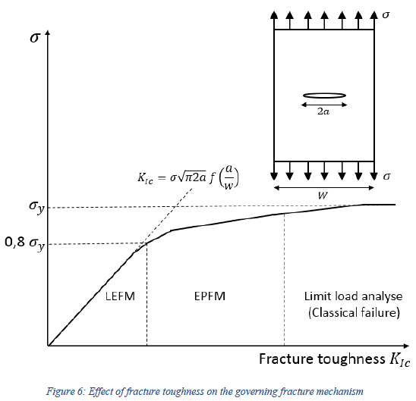
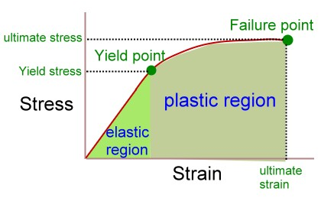
MECÁNICA DE FRACTURA
Mecánica de fractura elástica lineal (MFEL)
Mecánica de fractura elástica-plástica (MFEP)
Mecánica de fractura plástica (MFP)

Slide 14
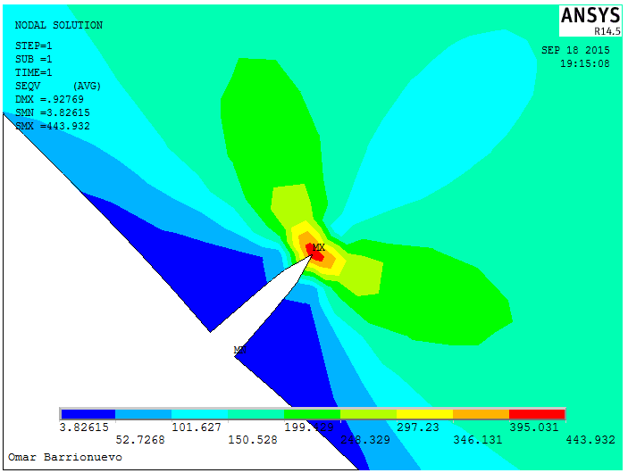

MECÁNICA DE FRACTURA
LINEAL ELÁSTICA
$r_{p}$ no más del 2 al 5% de la longitud de la fisura
$$r_{p}= \frac{1}{6π} {\left(\frac{K_{I}}{σ_{y}}\right)}^{2}$$

Slide 15
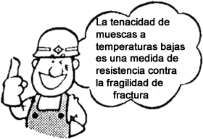
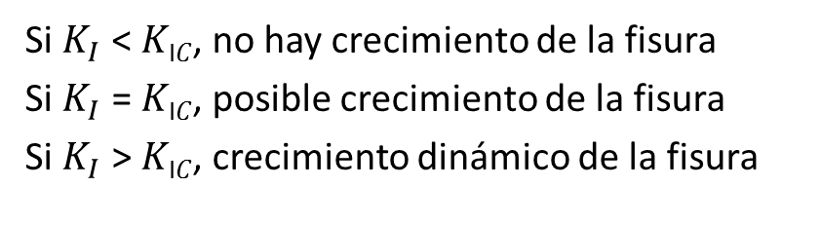

TENACIDAD A LA FRACTURA
Describe la resistencia al fallo por agrietamiento o la capacidad del material para resistir la propagación de grietas
$$K_{I}=Y σ \sqrt{πa}$$
Si $K_{I}$ < 𝐾_{I𝐶}, no hay crecimiento de la fisura
Si $K_{I}$ = 𝐾_{I𝐶}, posible crecimiento de la fisura
Si $K_{I}$ > 𝐾_{I𝐶}, crecimiento dinámico de la fisura
Fuente: (Wang & Puram, 2004)

Slide 16
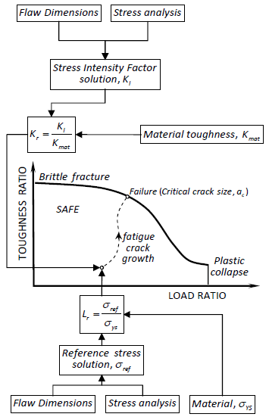
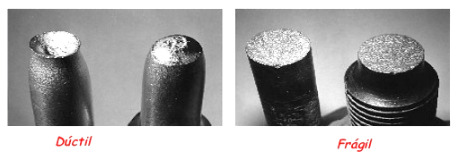
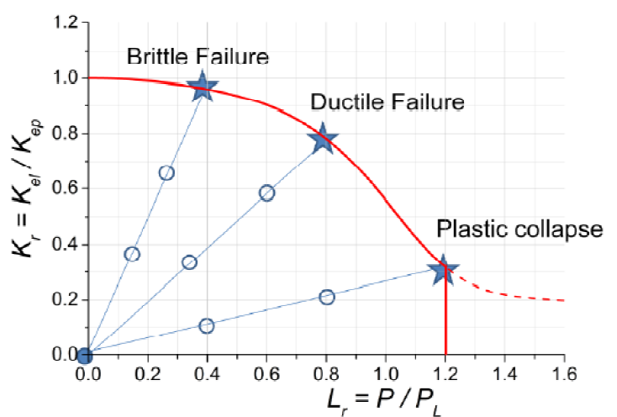
DIAGRAMA DE EVALUACIÓN DE FALLOS (FAD)
Fuente: (The Welding Institute, 2003)

Slide 17
EVALUACIÓN DE FRACTURA:
API 579 vs BS 7910
API 579 | BS 7910
Nivel 1: Dirigido a inspectores para uso en el sitio y toma de decisiones rápidas con el mínimo de datos y cálculo. | Nivel 1: Proceso de evaluación muy conservativo, requiere un simple análisis de diagramas de evaluación de fallo y la mecánica de la fractura
Nivel 2: Dirigido a ingenieros calificados, requiere datos y análisis relativamente simples, similar a la BS 7910 Nivel 1. | Nivel 2: Determina el fallo especifico de un material, estima la interacción entre fractura y plasticidad.
Nivel 3: Es una evaluación avanzada que requiere de datos detallados, análisis por computador, experiencia considerable y conocimiento técnico en procedimientos de evaluación de aptitud para el servicio (FFS). | Nivel 3: Considera los efectos del desgarramiento dúctil y plasticidad a través de cálculo de la integral-J, implica un cálculo directo de los efectos de plasticidad.
Fuente: (The Welding Institute, 2003)

Slide 18
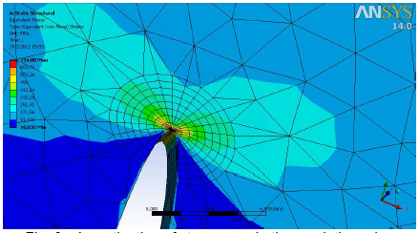
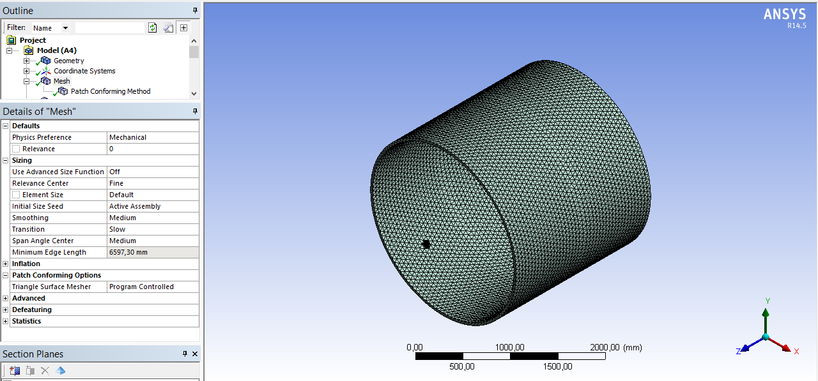
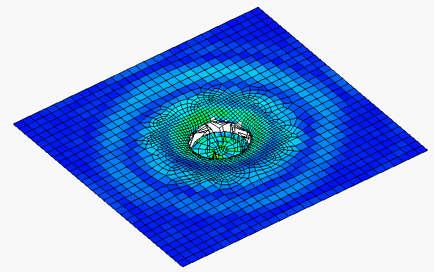
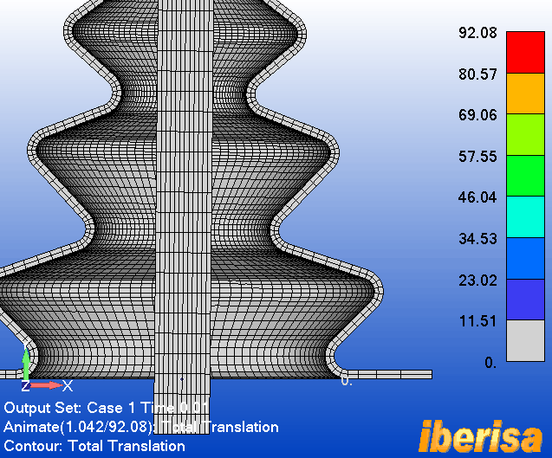
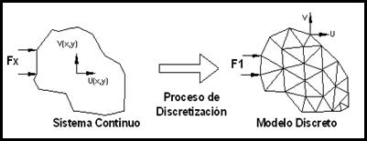
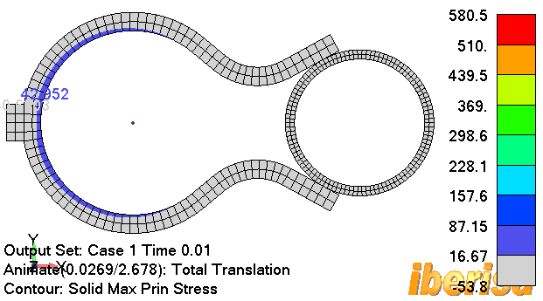
MECÁNICA COMPUTACIONAL

Slide 19
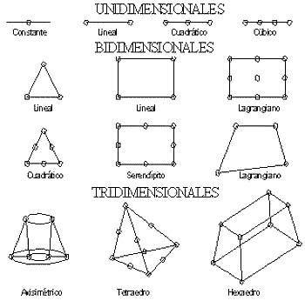
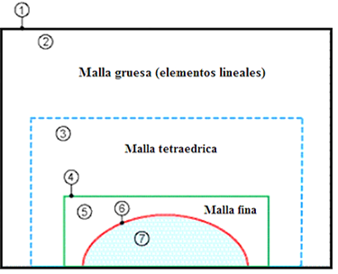
Estudio de malla computacional
1 | Elemento estructural
2 | Mallado global
3 | Zona de amortiguamiento
4 | Límite de fractura
5 | Zona de fractura
6 | Frente de la fisura
7 | Planos de discontinuidad
Fuente: (ANSYS Meshing User's Guide, 2015)

Slide 20
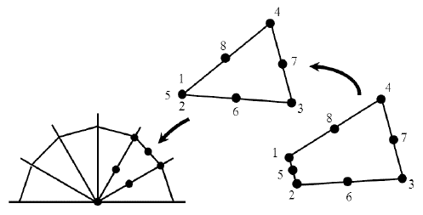
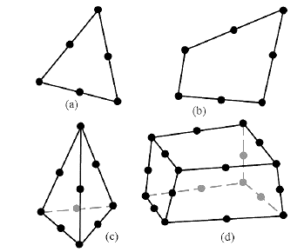
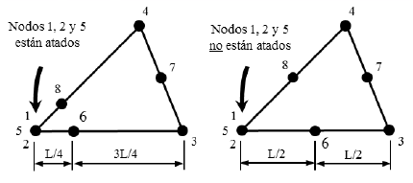
Mecánica de fractura computacional
Elementos finitos comunes de primer y segundo orden:
Fuente: (Yépez, 2015)

Slide 21
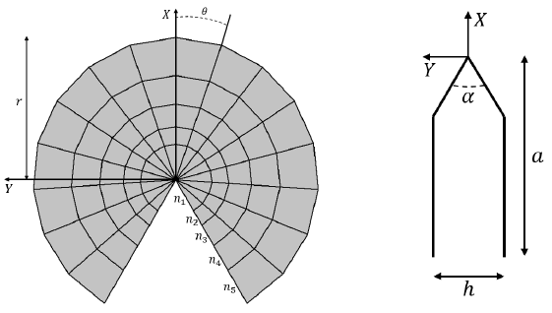
Mecánica de fractura computacional
Recomendaciones
Longitud de los elementos en la zona de fractura | 𝑙 < 𝑎/8
Longitud de los elementos singulares | 𝑙 < 𝑙/4
Radio de la malla en la punta de la grieta | r = h/2
Ángulo en la punta de la fisura | 𝛼 = 60°
Divisiones de malla en la punta de la grieta | 16
Fuente: (Jensen, 2015)

Slide 22
EVALUACIÓN
Nivel de evaluación
Forma de la fisura
Esfuerzo soportado
Factor de calibración
Factor de intensidad de esfuerzos
Tenacidad a la fractura
Esfuerzo crítico
Índice de colapso plástico
Índice a la fractura

Slide 23
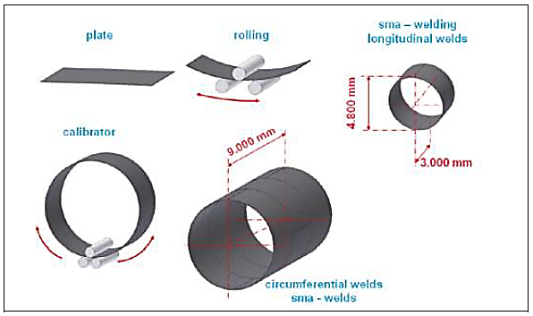
DISEÑO Y MANUFACTURA
Fuente: (Bambei, 2012)

Slide 24
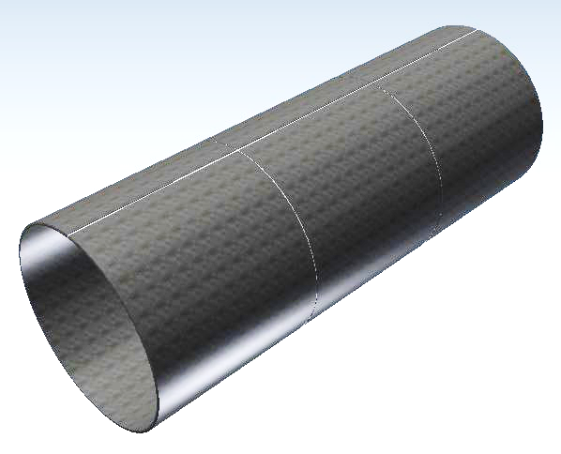
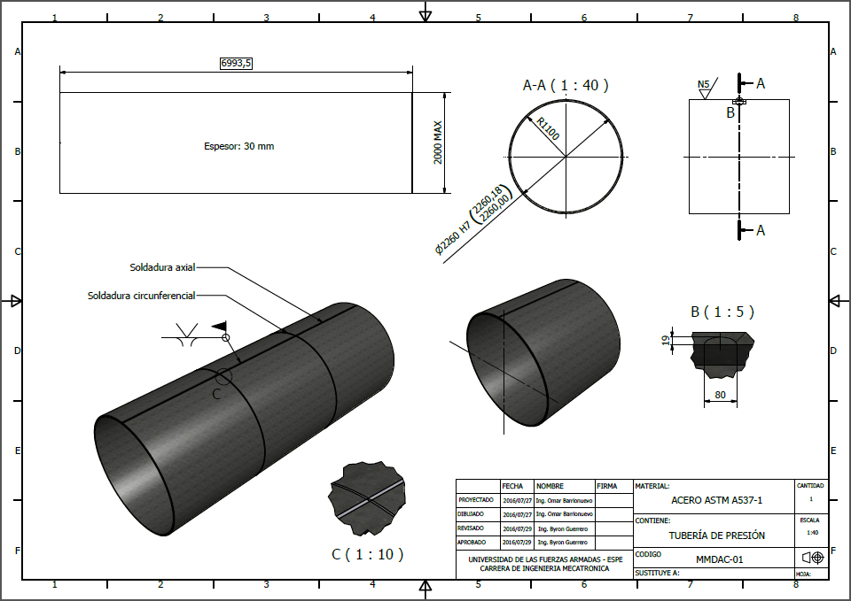
DATOS HIDRÁULICOS
Parámetro | Magnitud | Unidad
Diámetro interno | 2.2 | m
Espesor de pared | 30 | mm
Cabeza de presión estática | 4.9 | MPa
Cabeza de presión máxima en ariete | 6.86 | MPa
Tamaño de fisura detectable | 4 | mm
Cambio de presión interna | 10000 | Veces/año
Fuente: (Andrade, 2015)

Slide 25
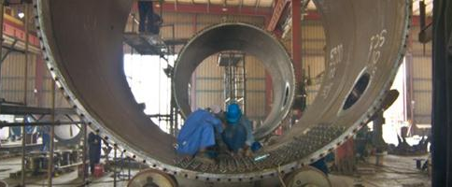
PROPIEDADES DEL MATERIAL
Acero A537 clase 1
Elemento | %
C | 0.24
Si | 0.15 - 0.50
Mn | 0.7 - 1.35
P | 0.035
S | 0.035
Cr | 0.25
Cu | 0.35
Mo | 0.08
Ni | 0.25
Espesor de la plancha | Resistencia a fluencia | Resistencia última | Elongación
mm | MPa | MPa | %
16 – 40 | 345 | 490 - 610 | 21
Fuente: (Brown McFarlane, 2015)

Slide 26
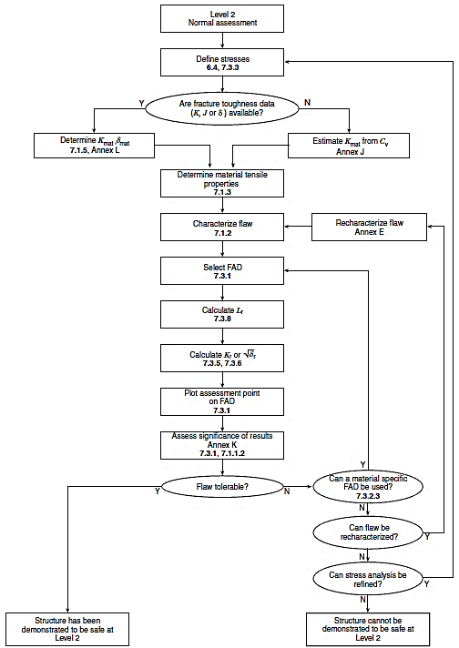
ESTÁNDAR BS 7910
Nivel 2 es la ruta normal de evaluación aplicado por ingenieros calificados, requiere datos y análisis elaborados y conocimiento sobre mecánica de fractura.
Fuente: (British Standard Institution, 2005)

Slide 27
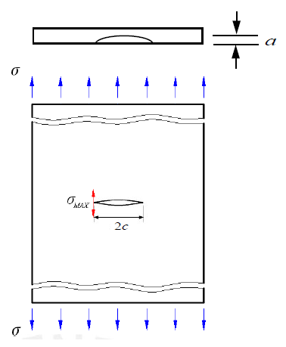
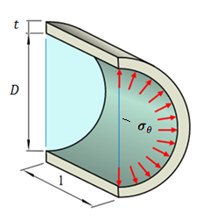

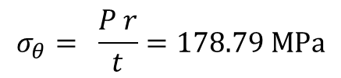
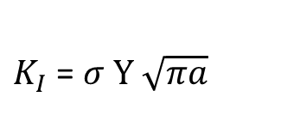
ESTADO DE ESFUERZOS
$K_{I}$ = $σ Y \sqrt{πa}$
$$σ_{θ}= \frac{P r}{t}=178.79 MPa$$
$$σ_{res}= 0.2 Sy=69 MPa$$
Fuente: (Sun & Jin, 2012)

Slide 28
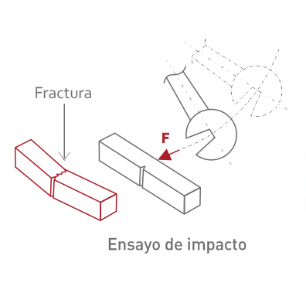
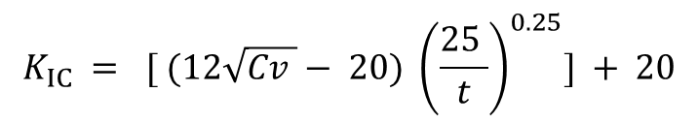

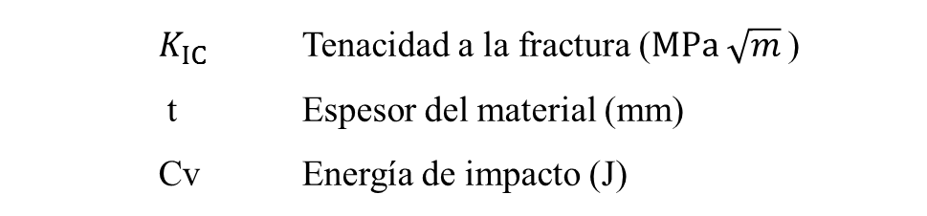
TENACIDAD A LA FRACTURA
$$K_{IC} = [ (12\sqrt{Cv }− 20) {\left(\frac{25 }{t}\right)}^{0.25}] + 20$$
$K_{IC}$ Tenacidad a la fractura ($MPa \sqrt{m}$ )
t Espesor del material (mm)
Cv Energía de impacto (J)
Resultados de ensayo Charpy
RT | 0° C | -15 °C | -30 °C
J | J | J | J
61 | 55 | 41 | 27
$$K_{IC} =85.92 MPa\sqrt{m }$$
Fuente: (BS 7910, 2005)

Slide 29
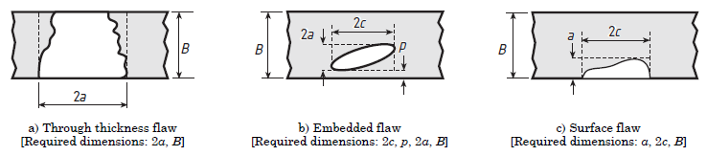
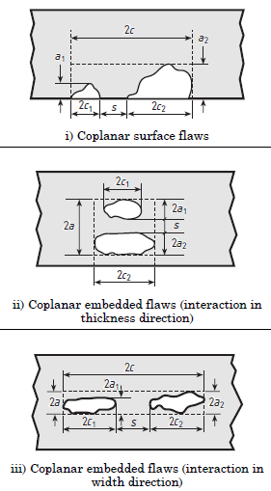
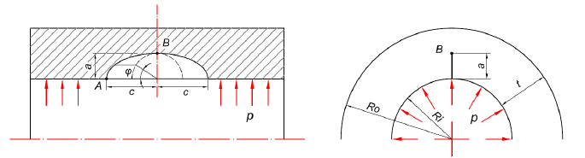

FORMA DE LA FISURA
$$Fisura semi−elíptica interna, orientada axialmente$$
Fuente: (BS 7910, 2005)

Slide 30








FORMA DE LA FISURA
$$Y= \frac{\left\{M1+M2 {\left(a/B\right)}^{2}+ M3 {\left(a/B\right)}^{4}\right\} g f_{θ} }{ɸ}$$
$$M1=1.13−0.09 \left(\frac{a}{c}\right)$$
$$g=1+\left[0.1+0.35 {\left(\frac{a}{B}\right)}^{2}\right] {\left(1−\sin{θ}\right)}^{2}$$
$$M2=\left[\frac{0.89 }{0.2+ \left(\frac{a}{c}\right) } \right]−0.54$$
Y = 0.75
$$f_{θ}= {\left\{{\left(\frac{a}{c}\right)}^{2} \cos^{2}{θ}+\sin^{2}{θ} \right\}}^{0.25}$$
$$M3=0.5−\left[\frac{1}{0.65+ \left(\frac{a}{c}\right) } \right]+14 {\left[1− \left(\frac{a}{c}\right)\right] }^{24}$$
Fuente: (BS 7910, 2005)

Slide 31

FAD
$$Kr =(1−0.14 {Lr}^{2}) \left[0.3 +0.7\exp\left(−0.65 {Lr}^{6}\right)\right]$$
Fuente: (BS 7910, 2005)

Slide 32








ÍNDICES DE FALLO
$$Kr= \frac{K_{I}}{K_{IC}}$$
$$Lr= \frac{σ_{c}}{Sy}$$
$$σ_{c}= \frac{3σα+ {\left[{\left(3σα\right)}^{2}+9 σ^{2} {\left(1−α\right)}^{2}\right] }^{0.5}}{3{\left(1−α\right)}^{2}}$$
$K_{I}=$ Y $\sqrt{πa}$ ($σ_{θ}$ + $σ_{res}$)
$$σ_{local}$$
$$σ_{remoto}$$
Fuente: (Guerrero, 2016)

Slide 33

RESULTADOS
Parámetro | Magnitud | Unidad
Tamaño de fisura detectable | 4 | mm
Diámetro interno | 2.2 | m
Cabeza de presión estática | 4.9 | MPa
Cabeza de presión máxima en ariete | 6.86 | MPa
Resistencia a la fluencia | 345 | MPa
Resistencia última | 550 | MPa
Esfuerzo mínimo | 179.78 | MPa
Esfuerzo máximo | 251.70 | MPa
Esfuerzo amplitud | 35.96 | MPa
Esfuerzo medio | 215.74 | MPa
Esfuerzos residuales | 69 | MPa
Factor de calibración geométrico | 0.75
Factor de intensidad de esfuerzos primarios | 15.12 | MPa $\sqrt{m}$
Factor de intensidad de esfuerzos secundarios | 5.8 | MPa $\sqrt{m}$
Tenacidad a la fractura | 85.92 | MPa $\sqrt{m}$
Índice de fractura | 0.24
Esfuerzo referencial | 186.87 | MPa
Índice de colapso plástico | 0.54

Slide 34

EVALUACIÓN
Kr = 0.24
Lr = 0.54

Slide 35


RESULTADOS
$$FS= \frac{AC}{AB}$$

Slide 36
SIMULACIÓN
Definir material en Engineering Data
Dibujar diametros y extruir en Geometry
En Model configurar parametros para la simulación
Definir sistema de coordenas para ubicacion de la fisura
Configurar malla
En la herramienta fractura definir forma de la grieta
Definir cargas y soportes
Insertar herramientas para la solución
Obtener resultados

Slide 37

SIMULACIÓN
PREPROCESO
Definir características del material
SOLUCIÓN
Definir tipo de análisis
POSTPROCESO
Revisar resultados
Crear la geometría modelo
Generar el modelo de elemento finito (mallado).
Especificar las condiciones de contorno.
Graficar y listar resultados
Comprobar la validez de los mismos

Slide 38

MATERIAL

Slide 39




GEOMETRÍA

Slide 40



SISTEMA DE COORDENADAS

Slide 41



MALLADO GLOBAL

Slide 42





CARACTERIZACIÓN DE LA FISURA

Slide 43



ZONA DE AMORTIGUAMIENTO

Slide 44





MALLADO EN LA ZONA DE FRACTURA

Slide 45



MALLADO EN LA ZONA DE FRACTURA

Slide 46


CONDICIONES DE FRONTERA

Slide 47


RESULTADOS

Slide 48



RESULTADOS

Slide 49





DISCUSIÓN
ANÁLISIS DE CÁLCULOS ANALÍTICOS
$$K_{I}=K_{IP}+K_{IS}$$
$$K_{I}=20.92 MPa \sqrt{m}$$
$$K_{I}=661.46 MPa \sqrt{mm}$$

Slide 50

PUNTO DE ROTURA

Slide 51






VIDA ÚTIL
Ley de Paris
$$\frac{da}{dN}=C{ ∆K_{I}}^{m}$$
Parámetro | Símbolo | Magnitud
Tamaño de la fisura inicial [mm] | a_{i} | 4
Tamaño de la fisura crítica [mm] | a_{f} | 19
Variación de esfuerzos [MPa] | $$∆σ$$ | 35.96
Número de ciclos | N | 495846.8
Vida útil [años] |  | 49.5
$$∆K_{I}=Y ∆σ \sqrt{π a}$$
$$∆σ= σ_{max}− σ_{min}$$
$$N=\int_{ai}^{af}{\frac{da}{C {\left(Y ∆σ \sqrt{π a}\right)}^{m}}}$$

Slide 52

CRECIMIENTO DE LA FISURA

Slide 53



ANÁLISIS DE LA SIMULACIÓN
$$Ki=\text{635.77} MPa \sqrt{mm}$$

Slide 54



VIDA ÚTIL
$$\overline{vida}= 44 años$$

Slide 55

COMPARACIÓN DE RESULTADOS
Tamaño de la fisura | Factor de Intensidad de esfuerzos |  | Error absoluto | Error relativo
 | Simulación | Analíticamente
a [mm] | Ki [$MPa\sqrt{mm}$] | Ki [$MPa \sqrt{mm}$] |  | %
4 | 635.77 | 661.4623 | 25.6923 | 3.884
5 | 702.68 | 726.6489 | 23.96891 | 3.298
6 | 770.35 | 786.9857 | 16.6357 | 2.113
7 | 834.92 | 843.7457 | 8.8257 | 1.046
8 | 897.27 | 897.7578 | 0.4878 | 0.054
9 | 950.35 | 949.5984 | 0.7515 | 0.079
10 | 1019.5 | 999.6846 | 19.8153 | 1.982
11 | 1080.2 | 1048.3259 | 31.8740 | 3.040
12 | 1141 | 1095.7543 | 45.2456 | 4.129
13 | 1195.7 | 1142.1431 | 53.5568 | 4.689
14 | 1260.2 | 1187.6201 | 72.5798 | 6.111
15 | 1314.9 | 1232.2758 | 82.6241 | 6.705
16 | 1375.9 | 1276.1695 | 99.7304 | 7.814
17 | 1432.7 | 1319.3338 | 113.3661 | 8.592
18 | 1489.2 | 1361.7777 | 127.4222 | 9.357
19 | 1540 | 1403.4889 | 136.5110 | 9.726

Slide 56

COMPARACIÓN DE RESULTADOS
$$\overline{e}= 3.24 \%$$

Slide 57



COMPARACIÓN DE RESULTADOS
$$σ= \frac{K_{I}}{Y \sqrt{πa}}$$
$$σ=\text{248.79 }\text{MPa}$$

Slide 58
CONCLUSIONES
EVALUACIÓN ANALÍTICA
Mediante la aplicación del estándar BS 7910 se ha comprobado la aptitud para el servicio del objeto de estudio, obteniendo un índice de fractura de 0.24 y un índice por colapso plástico de 0.54, con lo cual se ha determinado el factor de seguridad de la tubería igual a 2.05.
A través de un análisis paramétrico del crecimiento de la fisura en el cual se mantuvo constante la relación entre la longitud y la profundidad de la misma (c = a + 1), se ha encontrado el punto crítico de rotura de la tubería, donde si la profundidad supera los 19 mm se producirá una falla dúctil, esto se debe principalmente a las propiedades elásticas del material (% elongación de 21%).

Slide 59

CONCLUSIONES
Para la determinación de la tenacidad a la fractura del material ASTM A537 clase 1, se ha utilizado datos proporcionados por el fabricante sobre el ensayo Charpy, donde relaciona la energía de impacto y el espesor de la plancha para definir esta propiedad, obteniendo un valor de 85.92 MPa$\sqrt{m}$, estos datos son avalados por WELDING RESEARCH SUPPLEMENT, donde se publicaron resultados para la tenacidad a la fractura del acero A537-1 con un rango entre 84.6 y 92.3 MPa$\sqrt{m}$.
Respecto a la distribución de esfuerzos residuales en las inmediaciones del cordón de soldadura, BS 7910 recomienda un valor de 0.2 el valor de la resistencia a fluencia del material, donde dicho esfuerzo contribuye únicamente al fallo por fractura, sin embargo se recomienda un mayor estudio de dicho efecto en el crecimiento de la fisura.

Slide 60

CONCLUSIONES
Al estudiar el crecimiento de la fisura por fatiga se ha utilizado la ley de Paris para su modelado, donde se halló un valor constante para el factor de calibración geométrico Y = 0.75, con lo cual la ecuación de Paris se simplifica obteniendo el número de ciclos N = 495846.8, equivalente a una vida de 49.5 años.
Para caracterizar el estado de esfuerzos alrededor de la fisura se ha utilizado el factor de intensidad de esfuerzos $K_{I}$ = 661.46 MPa$\sqrt{mm}$, obteniendo un valor inicial de 248.79 MPa.

Slide 61

CONCLUSIONES
EVALUACIÓN POR SIMULACIÓN
El análisis de mecánica de fractura por elementos finitos ha arrojado resultados satisfactorios ya que se obtuvo un error promedio de 3.24% respecto al método analítico, con un valor mínimo de 0.054 y máximo 9.726%, en el estado inicial se ha obtenido un factor de intensidad de esfuerzos $K_{I}$ = 635.77 MPa$\sqrt{mm}$.
En la revisión de literatura técnica se ha determinado la importancia de la configuración de malla para lo cual se recomienda el uso de elementos tetraédricos para la malla global y una configuración de telaraña para el mallado en la punta de la grieta, sin embargo Ansys automatiza este proceso y para la zona de fractura se recomienda el uso del método de mallado Body Sizing tipo Sphere of Influence, y para la punta de la fisura la herramienta fractura genera automáticamente el mallado tipo telaraña.

Slide 62
CONCLUSIONES
El análisis por fatiga se ha realizado con un esfuerzo fluctuante, donde el valor mínimo corresponde a la cabeza de presión estática (4.9 MPa) y el valor máximo debido al efecto del golpe de ariete (6.86 MPa), para lo cual se obtuvo una vida entre 344750 y 535110 ciclos, lo cual equivale a 34.5 y 53.5 años, promediando una vida de 44 años.
Para determinar el estado de esfuerzos en la punta de la fisura, se ha utilizado la energía de distorsión a través del esfuerzo de Von Mises obteniendo un valor de 248.1 MPa.

Slide 65
RECOMENDACIONES
Determinar la integridad estructural de la tubería aplicando el nivel 3 de evaluación provisto por el estándar BS 7910.
Realizar un estudio experimental para determinar la tenacidad a la fractura en el acero ASTM A537 clase 1.
Estudiar el fenómeno de la distribución de esfuerzos residuales en las inmediaciones del cordón de soldadura a medida que crece la fisura.
Profundizar en el estudio de mallas computacionales para la simulación de objetos en 3D y determinar los valores óptimos del tamaño de malla para obtener resultados más cercanos a la realidad.

Slide 66
GRACIAS POR SU ATENCIÓN

